Slide 1
نشطب الكلمات التالية: «حمل، جبل، لم، من»، من الجدول التالي لنتعرّف معًا إلى عنوان الدرس.

Slide 2
ل | ب | ج | ن
م | ل | و | ح
ن | ح | ل | م
نا | د | ي | س

Slide 3
عنوان الدرس هو :
سيدنا نوح
«عليه السلام»

Slide 4
هيا نشاهد معاً قصة سيدنا نوح عليه السلام
من هذا الرابط

Slide 5
نعمل معًا على حل الأسئلة التالية لنحصل على صورة بازل مرتبطة بموضوع الدرس.

Slide 6
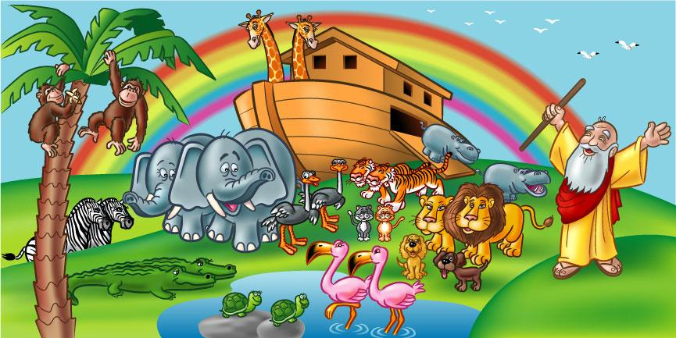
ماذا كان رد فعل قوم نوح عندما شاهدوا سفينته؟
1.السخرية 2.الفرح
كم سنة استمرت دعوة نوح عليه السلام؟
1.ألف سنة إلا خمسين.
2.ألف سنة
أي فئة من الفئات التالية صدقت نوحًا أولاً؟
1.الفقراء 2الأغنياء
ماذا كان يعبد قوم نوح عليه
السلام؟
1.الأصنام 2.الأفاعي
من بعث النبي نوح عليه السلام؟
1.الله تعالى
2. أحد الناس
دعى نوح قومه لعبادة؟
1.الأصنام.
2.الله تعالى.
ماذا قال نوح لابنه حين حدث الفيضان؟
1.اركب معنا
2.اذهب أنت كافر
ماذا أوحى الله تعالى إلى نوحعليه السلام؟؟
1.صنع سفينة.
2.صنع طائرة.
كم كان عدد كل نوع من أنواع الحيونات في السفينة.
1.اثنين.
2.ثلاثة.
الذين صدقوا نوحًا عليه السلام وآمنوا به يدعون:
1.المؤمنين.
2.الكافرين
ماذا حصل لمن لم يؤمن بنوح عليه السلام؟
1.غرق قسم منهم فقط.
2.غرقوا جميعاً
من ركب مع نوح عليه السلام في السفينة؟
.1.الكفار والحيوانات.
2.المؤمنون والحيوانات.

Slide 20
تعلمنا في هذا الدرس أنّ نوحًا عليه السلام هو نبي الله ورسوله، بعثه الله لهداية قومه إلى طريق الصواب، فكذبوه، ولكن الله تعالى قد عاقبهم بسبب تكذيبهم لنبيهم وأغرقهم جميعاً.

